Slide 1
无侵入监控解决方案
demo展示
黄绪扬—2018年11月28日

Slide 2
需求分析
性能监控分析
线上问题排查
自动化单元测试(记录和回放方法调用)

Slide 3
jvm-sandbox
实时无侵入的AOP框架
https://github.com/alibaba/jvm-sandbox

Slide 4
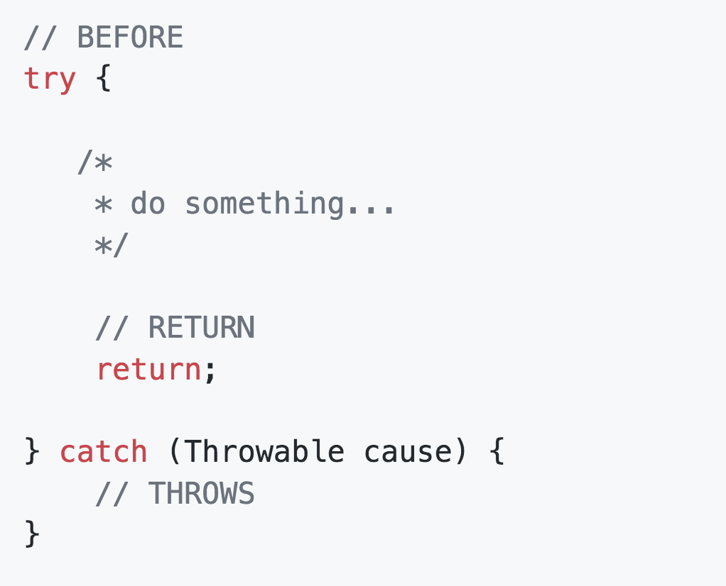
jvm-sandbox--实时无侵入的AOP框架
JVM沙箱能做的事情
基于BEFORE、RETURN和THROWS三个环节事件，可以完成很多类AOP的操作
可以感知和改变方法调用的入参
可以感知和改变方法调用返回值和抛出的异常
可以改变方法执行的流程

Slide 5
基于jvm-sandbox开发
call-stack-time-consume -- 性能分析和线上问题排查
time-tunnel-module -- 还原现场，自动化测试
参考：JVM-SANDBOX模块研发手册

Slide 6
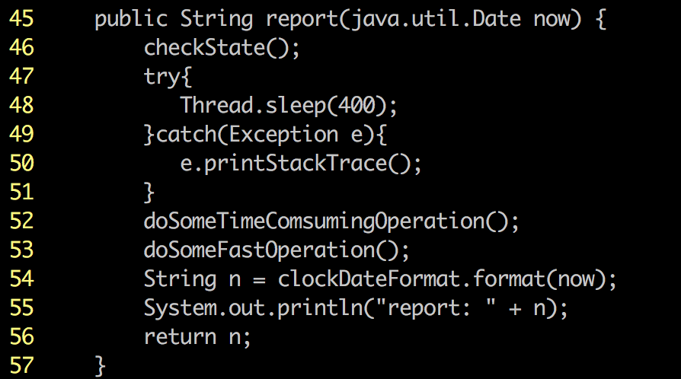
用于测试的方法

Slide 7
call-stack-time-consume-MODULE
方法的耗时和参数返回值以及方法中的各个调用方法的耗时及占比

Slide 8
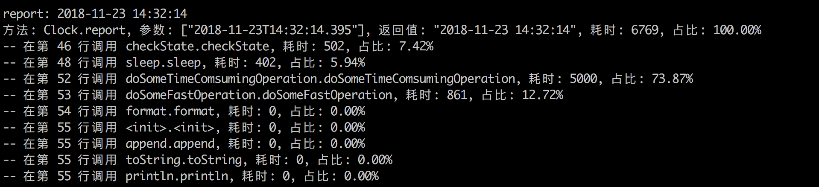
call-stack-time-consume-module
./callStackTimeConsume.sh 49024 Clock '*'

Slide 9
time-tunnel-module
时光隧道，还原现场

Slide 10
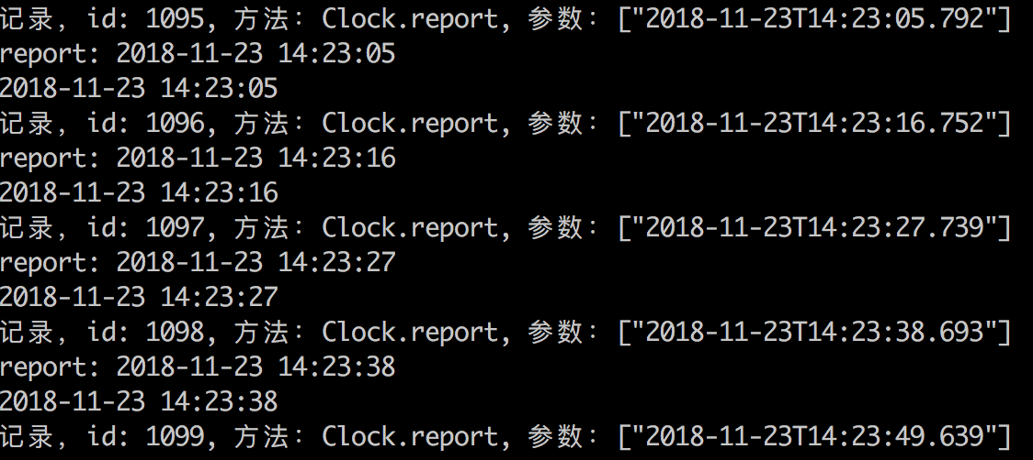
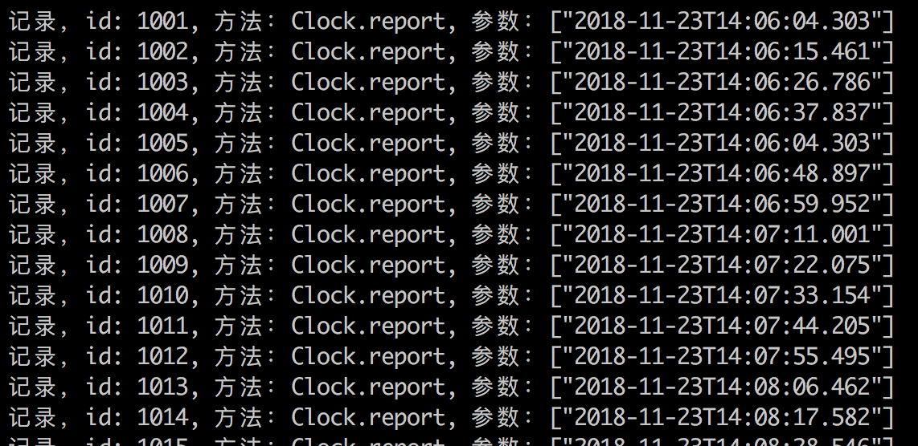
保存记录
开始记录每次方法调用
./recordtimetunnel.sh 49024 Clock '*'
列出所有记录
./listRecords.sh 49024

Slide 11
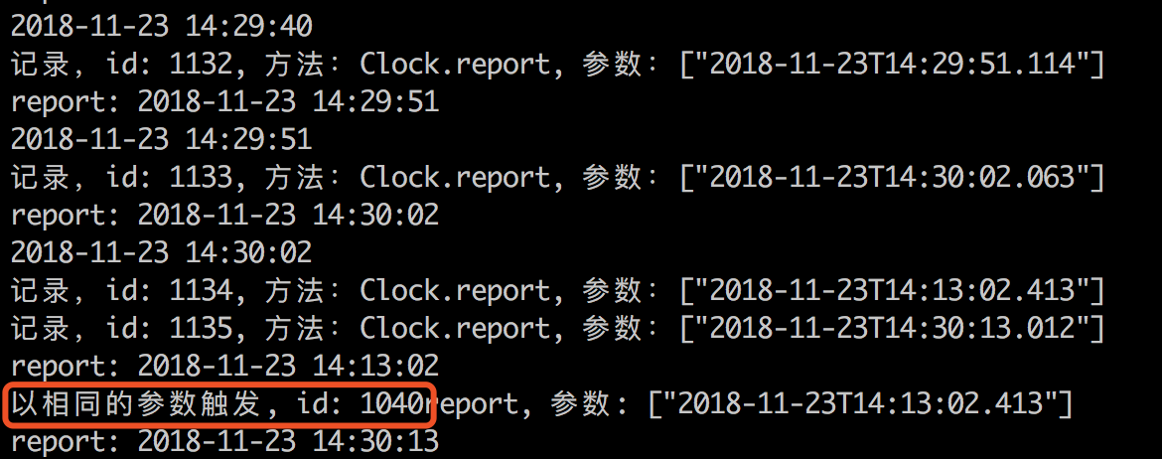
时光旅行
./reinvoke.sh 49024 1040

Slide 12
END

